Slide 1
Виды льгот семьям, имеющим детей

Slide 2
Государственная поддержка семьи выступает одним из ключевых направлений государственной социальной политики Республики Беларусь и одной из основ демографической безопасности.
В Республике Беларусь, по данным переписи населения, проживают более 2,7 млн. семей, из них 1,2 млн. – семьи, воспитывающие несовершеннолетних детей.
В рейтинге стран, благоприятных для материнства и рождения детей, Беларусь (по состоянию на 2013 год) занимала 26-ю позицию среди 176 государств мира, опережая США и Японию.
Среди стран СНГ мы находимся на ведущей позиции (Россия – 62 позиция, Казахстан – 63, Украина – 72).

Slide 3
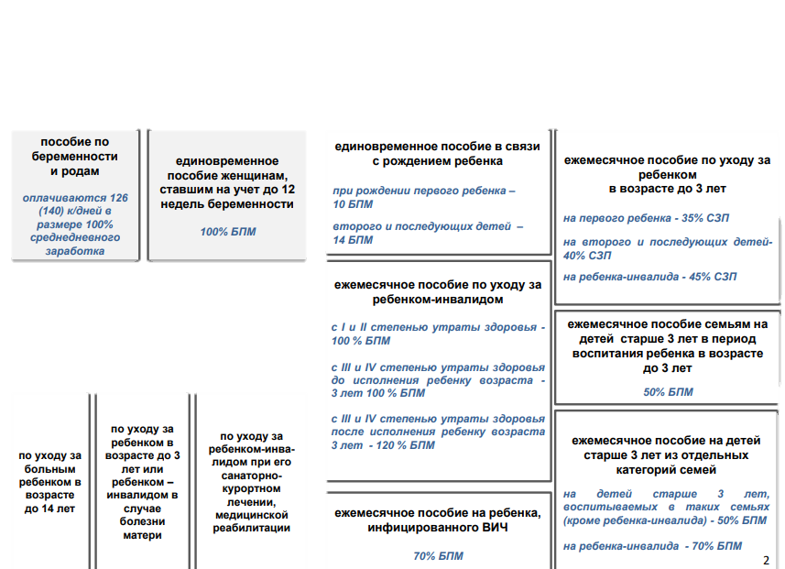
1. Система государственных пособий семьям, воспитывающим детей
Пособия по материнству
Семейные пособия
Пособия по временной нетрудоспособности
Оплачивается в размере 100% среднедневного зароботка

Slide 4
2. Государственная адресная социальная помощь

Slide 5
3. Государственная поддержка в системе образования
Плата за питание детей в дошкольных учреждениях
• не взимается с родителей детей-инвалидов, детей, страдающих онкологическими заболеваниями, больных туберкулезом, инфицированных вирусом иммунодефицита человека; - с членов семей военнослужащих • снижается на 50 процентов для семей: - имеющих трех и более детей в возрасте до 18 лет; - проживающих на территории радиоактивного загрязнения в зоне последующего отселения; - для опекунов, приемных родителей, родителейвоспитателей детских домов семейного типа, детских деревень (городков); • снижается на 30 процентов для семей, имеющих двух детей, получающих дошкольное образование, специальное образование на уровне дошкольного образования
Плата за питание детей в учреждениях общего среднего образования
• бесплатным одноразовым питанием обеспечиваются учащиеся: - I–IV классов, а также VI–XI классов, проживающие в сельских населенных пунктах; - находящиеся в социально опасном положении; - с особенностями психофизического развития и др.
Кредитование на льготных условиях при получении первого высшего образования
• для граждан Республики Беларусь, получающих образование на платной основе в дневной форме обучения в государственных учреждениях высшего образования; потребительской кооперации Республики Беларусь; Федерации профсоюзов Беларуси (максимальный размер кредита - 70 % от стоимости обучения, уплата процентов за пользование кредитом составляет 50 % ставки рефинансирования).
Льготы при проезде • учащимся, получающим общее среднее и специальное образование предоставлено право на бесплатный проезд на автомобильном транспорте общего пользования регулярного городского сообщения, городском электрическом транспорте и в метрополитене от места жительства (места пребывания) к месту учебы и обратно в период с 1 сентября по 30 июня.

Slide 6
4. Гарантии и льготы в системе здравоохранения
Льготы по лекарственному обеспечению
Право на бесплатное обеспечение лекарственными средствами в пределах перечня основных лекарственных средств имеют: • дети в возрасте до 3 лет • дети-инвалиды в возрасте до 18 лет
Льготы по санаторно-курортному лечению и оздоровлению
Право на бесплатное санаторно-курортное лечение или оздоровление имеют: • дети-инвалиды в возрасте до 18 лет; • несовершеннолетние дети, постоянно (преимущественно) проживающие или обучающиеся в учреждениях образования на территории радиоактивного загрязнения в зоне последующего отселения, в зоне с правом на отселение и в зоне проживания с периодическим радиационным контролем; • несовершеннолетние дети Лица, сопровождающие детей-инвалидов в возрасте до 18 лет в санаторно-курортные или оздоровительные организации, обеспечиваются путевками на санаторнокурортное лечение или оздоровление бесплатно (без лечения). Право на санаторно-курортное лечение с оплатой путевки в размере 15 процентов ее стоимости имеет один из родителей (лицо, его заменяющее): •направляющийся совместно с несовершеннолетними детьми (несовершеннолетним ребенком); • сопровождающий ребенка в возрасте от 3 до 6 лет, постоянно (преимущественно) проживающего на территории радиоактивного загрязнения в зоне последующего отселения, в зоне с правом на отселение и в зоне проживания с периодическим радиационным контролем
Льготы по обеспечению техническими средствами социальной реабилитации
Право на бесплатное обеспечение техническими средствами социальной реабилитации в соответствии с Государственным реестром (перечнем) технических средств социальной реабилитации в порядке и на условиях, определяемых Правительством Республики Беларусь, имеют: • дети-инвалиды в возрасте до 18 лет
Льготы по ЭКО
Бесплатно одна попытка ЭКО в государственных организациях здравоохранения супружеским парам (гражданам РБ), в которых возраст супруги не превышает 40 лет. Льготный кредит до 5 лет с уплатой процентов за пользование им в размере 50% ставки рефинансирования Национального банка. Отсрочка в погашении задолженности по кредиту, включая проценты за пользование им, после рождения ребенка на период получения пособия по уходу за ребенком в возрасте до 3 лет

Slide 7
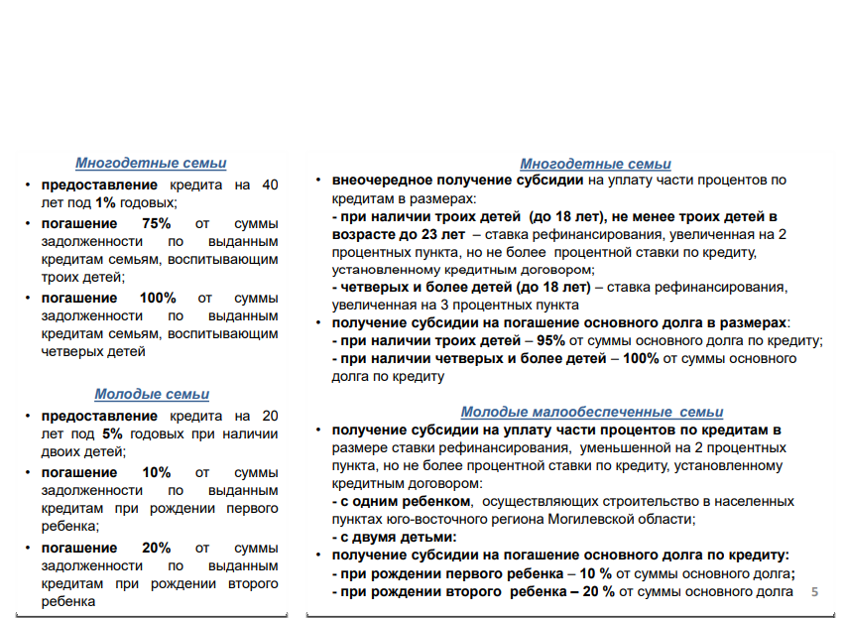
5. Основные меры государственной поддержки по обеспечению доступности жилья для многодетных и молодых семей
Финансовая помощь при льготном кредитовании
Предоставление субсидий

Slide 8
6. Трудовые, налоговые и пенсионные гарантии
Трудовая сфера
Налоговая сфера
Пенсионная сфера
• дополнительные гарантии женщинам с детьми, беременным женщинам при заключении или расторжении трудового договора, продлении срока контракта, планировании трудовых отпусков;
• запрет привлечение беременных женщин и женщин, имеющих детей в возрасте до 3 лет к сверхурочным работам, работе в ночное время, государственные праздники и праздничные дни, выходные дни;
• социальные отпуска (по беременности и родам, по уходу за ребенком до достижения им возраста 3 лет) с выплатой соответствующих пособий;
• кратковременный (до 14 календарных дней) отпуск отчиму (отчиму) при рождении ребенка в течение 6 мес. с даты рождения ребенка
• дополнительные свободные от работы дни (многодетным родителям, родителям, воспитывающим ребенка-инвалида; родителям, с двумя детьми в возрасте до 16 лет);
• и др.
• предоставление стандартного налогового вычета родителям: - с одним ребенком - 32 рубля в месяц; - с двумя и более детьми или ребенком-инвалидом в возрасте до 18 лет - 61 рубль в месяц на каждого ребенка или иждивенца;
• освобождение от обложения налогом на недвижимость принадлежащих многодетным семьям зданий и сооружений (за исключением используемых для предпринимательской деятельности);
• освобождение от земельного налога земельных участков, предоставленных одному (нескольким) членам многодетной семьи;
• понижение ставок единого налога на 20% – для многодетных родителей, родителей, с детьми-инвалидами в возрасте до 18 лет, на 100% – для родителей-инвалидов I и II групп с несовершеннолетними детьми или детьми, получающими образование в дневной форме получения образования
• зачет в общий стаж для назначения пенсии периодов ухода за детьми в пределах 12 лет;
• снижение страхового стажа для матерей, родивш. и воспитав. четверых детей на 10 лет;
• многодетные матери, родившие и воспитавшие пять и более детей, имеют право на пенсию по возрасту на 5 лет ранее достижения общеустановленного пенсионного возраста;
• матери, воспитывавшие детей инвалидов не менее 8 лет в период до их совершеннолетия, имеют право на пенсию по возрасту на 5 лет ранее достижения общеустановленного пенсионного возраста
• родившие и воспитавшие девять и более детей, имеют право на пенсию за особые заслуги перед Республикой Беларусь; • пенсия по случаю потери кормильца на каждого иждивенца - в размере 40% среднемесячного заработка кормильца;
• социальная пенсия по инвалидности ребенку-инвалиду (в зависимости от степени утраты здоровья) или родителям, имеющим инвалидность

